Slide 1
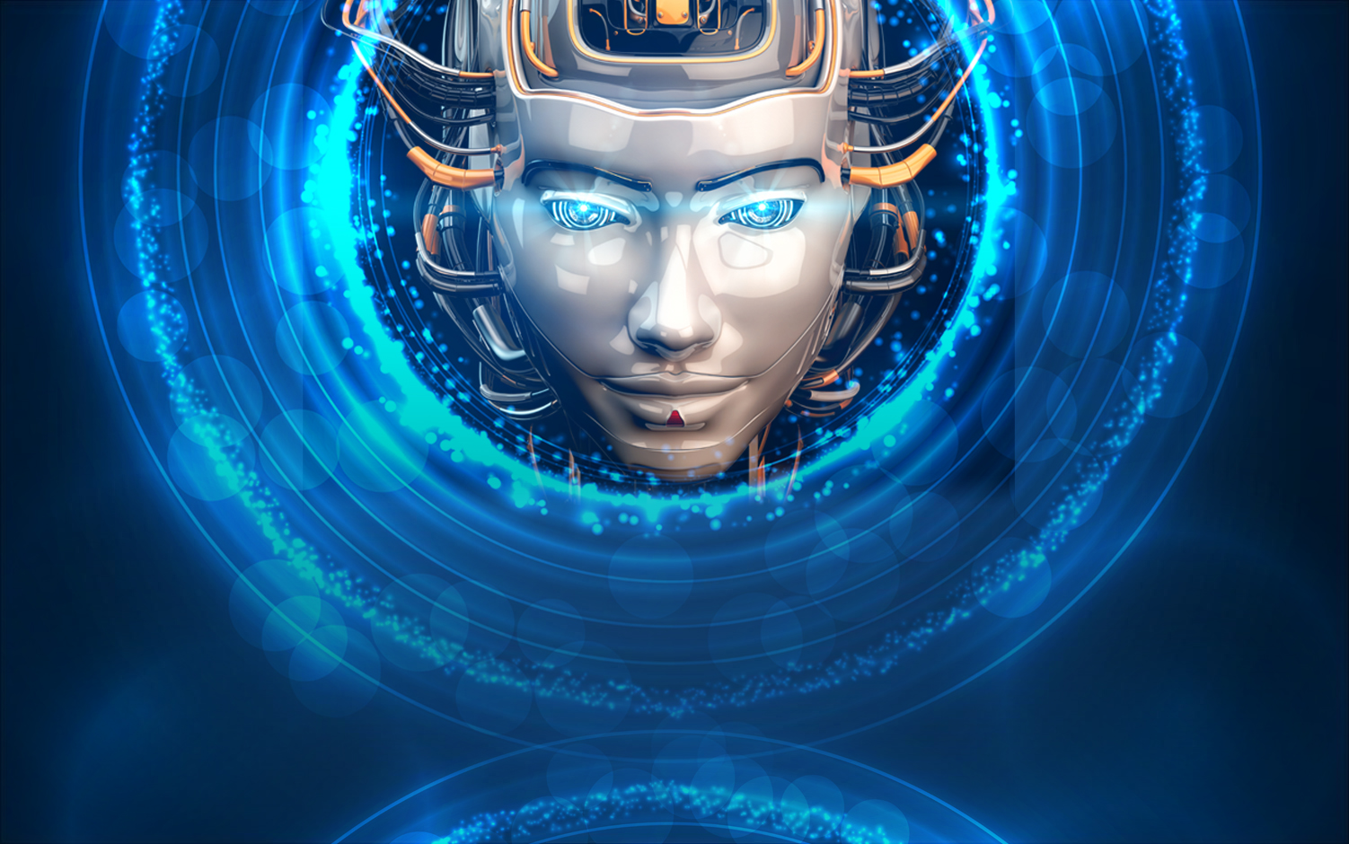
人工智能
四川省泸县第五中学 陈胜斌

Slide 2
1、人工智能简介
2、人工智能的孕育期
目
录
3、人工智能的诞生
4、人工智能的发展
5、人工智能在生活中的常见应用
6、人工智能的研究目标，研究途径和主要方法
7、人工智能的发展趋势
8、对人工智能发展新方向的思考
9、结束语

Slide 3
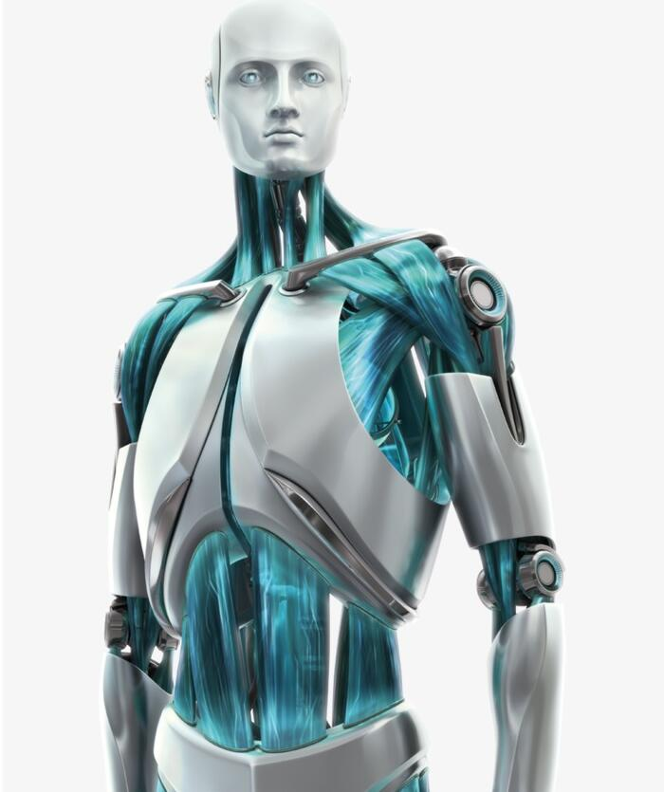
前 言
一、人工智能简介
人工智能(Artificial Intelligence)，英文缩写AI，它是研究、开发用于模拟，延伸和扩展人的智能的理论，方法，技术及应用系统的一门新的技术科学。

Slide 4
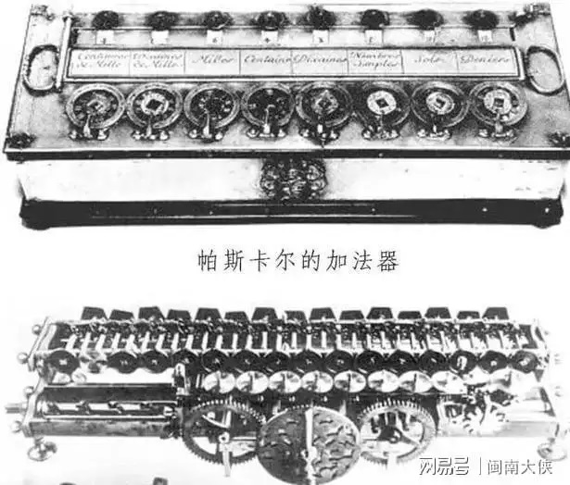
二、人工智能的孕育期
古希腊哲学家亚里士多德就提出了形式逻辑问题。
12世纪末至13世纪初，西班牙逻辑学家卢乐提提出了制造可以解决各种问题的通用逻辑机。
17世纪初，法国物理学家和数学家帕斯卡制造出了世界上第一台机械式加法器，并得到广泛应用。

Slide 5
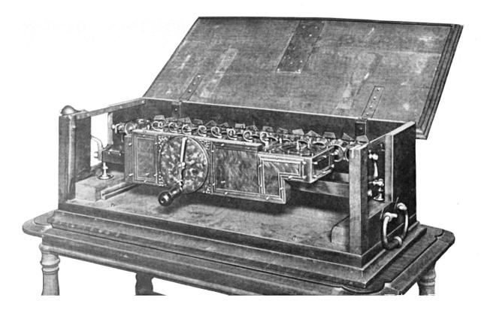
二、人工智能的孕育期
17世纪初，德国哲学家和数学家莱布尼茨在帕斯卡加法器的基础上进一步研制成了可进行四则运算法则的计算器。莱布尼茨还提出了“符号语言”和“思维演算”的重要设想，

Slide 6
二、人工智能的孕育期
19世纪，英国数学家布尔在《思维法则》一书中首次用符号语言描述了思维活动中推理的基本法则，创立了布尔代数。
英国数学家和发明家巴贝奇发明了差分机和分析机，其中分析机的设计思想与现代电子计算机十分相似。

Slide 7
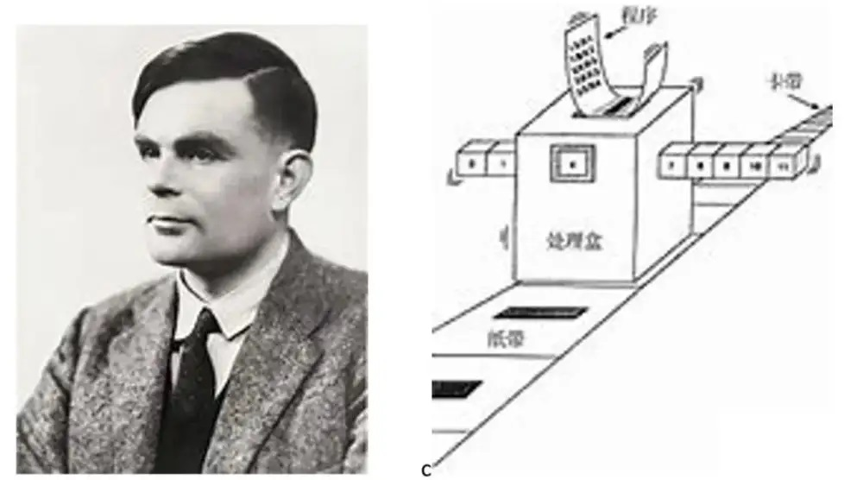
二、人工智能的孕育期
20世纪30年代，英国数学家图灵开始了寻求智力机的研究工作。
1937年，图灵发表了“理想自动机”的论文，这篇论文给可计算性这一概念下了严格的数学定义，并论证了任何需要精确的加以确定的计算过程，都能由“图灵机”完成，为人们清晰地描绘出理想自动机的蓝图，同时也为计算机的诞生奠定了基础。

Slide 8
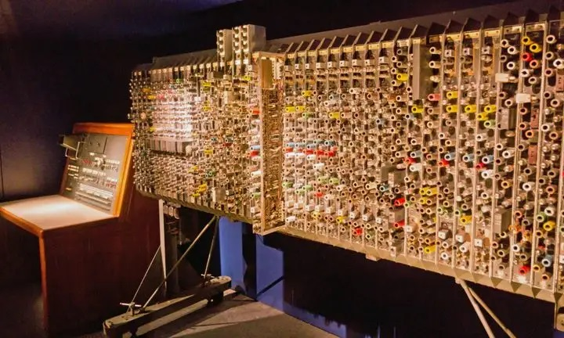
二、人工智能的孕育期
1937年，伦敦权威的数学杂志又收到图灵的一篇论文《论可计算数及其在判断问题中的应用》，作为阐明现代电脑原理的开山之作，被永远载入了计算机的发展历史。
图灵设计的“理想计算机”被后人称为“图灵机”，实际上是一种不考虑硬件状态的计算机逻辑结构。图灵还提出可以设计出另一种“万能图灵机”，用来模拟其他任何一台“图灵机”工作，从而首创了通用计算机的原始模型。图灵甚至还想到把程序和数据都存储在纸带上，比冯.诺依曼更早提出“存储程序”的概念。

Slide 9
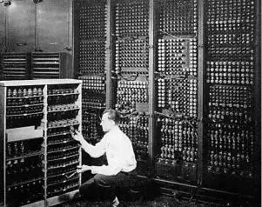
二、人工智能的孕育期
1945年，匈牙利数学家冯.诺依曼提出了存储程序的思想，在计算机领域建立了不朽的功勋。目前计算机体系结构仍然的冯.诺依曼型的。1946年，美国数学家、电子计算机先驱莫克利和他的研究生埃克特合作，成功研制了世界上第一台电子数字计算机ENIAC，为机器智能的研究和实现提供了物质基础。

Slide 10
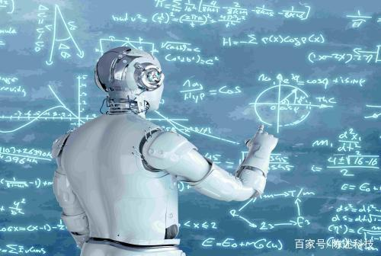
二、人工智能的孕育期
1950年，图灵来到曼彻斯特大学任教，并被指定为该大学自动计算机项目的负责人。就在这一年10月，他的又一篇划时代论文《计算机与智能》发表。这篇文章后来被改名为《机器能思维吗？》，它引来的惊雷，今天还在震撼着电脑的世纪。

Slide 11
二、人工智能的孕育期
此外，美国数学家维纳创立了控制论，美国应用数学家香农创立了信息论，美籍奥地利生物学家贝塔朗菲创立了系统论，美国神经生物学家麦克卡洛奇和皮特斯建立了第一个神经网络模型等理论成果，这些学科与计算机科学，心理学，数学和哲学等领域多种学科相互渗透和交叉取得了一系列令人振奋的研究成果，都为人工智能的诞生奠定了理论，技术和物质基础。

Slide 12
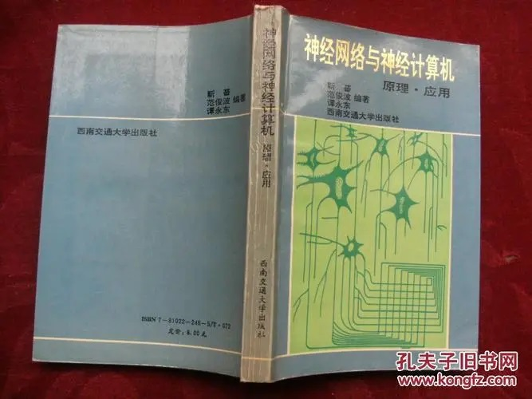
三、人工智能的诞生
人工智能在五六十年代时正式提出，1950年，一位名叫马文·明斯基(后被人称为“人工智能之父”)的大四学生与他的同学邓恩·埃德蒙一起，建造了世界上第一台神经网络计算机。这也被看做是人工智能的一个起点和前奏。

Slide 13
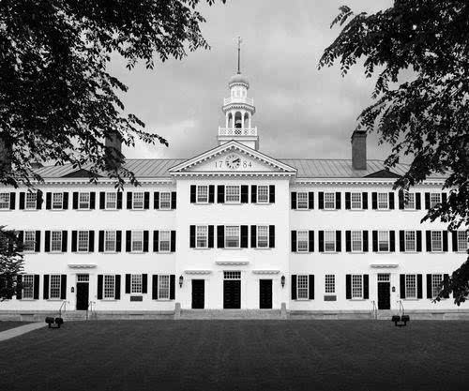
三、人工智能的诞生
人工智能诞生于一次历史性会议——达特茅斯会议。这次会议后不久，麦卡锡从达特茅斯搬到了麻省理工学院。同年，明斯基也搬到了这里，之后两人共同创建了世界上第一座人工智能实验室——麻省理工学院 AI LAB实验室。
值得追的是，茅斯会议正式确立了AI这一术语，并且开始从学术角度对AI展开了严肃而精专的研究。
达特茅斯学院

Slide 14
四、人工智能的发展
1.
形成期与发展期
1956年，塞缪尔在IBM计算机上研制成功了具有自学习、自组织和自适应能力的西洋跳棋程序，
1956年，纽厄尔，肖和西蒙等研制了一个称为逻辑理论机（LT）的数学定理证明程序。
1960年纽厄尔等研制了通用问题求解（GPS）程序，另外他们还发明了编程的表处理技术和NSS国际象棋机。
1961年，明斯基发表了“走向人工智能”的论文，推动了人工智能的发展。
1965年，鲁滨逊提出了归结（消解）原理。这些早期的成果，充分表明人工智能作为一门新兴学科正在茁壮成长，人工智能也迎来第一次高峰。

Slide 15
四、人工智能的发展
2.
暗淡期
70年代，人工智能进入了一段痛苦而艰难岁月。由于科研人员在人工智能的研究中对项目难度预估不足，过高预言的失败，给AI的声誉造成了重大伤害，与此同时，社会舆论的压力也开始慢慢压向人工智能这边,导致很多研究经费被转移到了其他项目上。
在当时，人工智能面临的技术瓶颈主要是三个方面，第一,计算机性能不足，导致早期很多程序无法在人工智能领域得到应用；第二，问题的复杂性，早期人工智能程序主要是解决特定的问题，因为特定的问题对象少，复杂性低，可一旦问题上升维度，程序立马就不堪重负了；第三，数据量严重缺失，在当时不可能找到足够大的数据库来支撑程序进行深度学习，这很容易导致机器无法读取足够量的数据进行智能化。

Slide 16
四、人工智能的发展
3
暗淡期
在当时，比较出名而且影响巨大的人工智能失败事件有：
塞缪尔的下棋程序与世界冠军对弈时，以1:4告负。
消解法的能力是有限的，当用归结原理证明“两个连续函数之和仍然是连续函数”时，推了10万步也没证明出结果来等等，除了消解法推理能力有限外，机器翻译也较为失败，例如把“心有余而力不足”（The spirit is willing but the flesh is weak）的英语句子翻译成俄语，，再翻译回来时竟然变成了“酒是好的，肉变质了”等机器翻译不可靠。
这些案例，使人工智能走进了低谷。这一阶段的特点是：重视问题求解的方法，忽视知识重要性。

Slide 17
四、人工智能的发展
3.
人工智能的知识应用期
1974年尼尔森对发展时期的一些工作写过一篇综述论文，他把人工智能的研究归纳为四个核心课题和八个应用课题；
四个核心：知识的模型化和表示方法，启发式搜索理论，各种推理方法（演绎推理、规划、常识性推理，归纳推理）;人工智能系统结构和语音语言
八个课题：自然语言理解，数据库的智能检索，专家咨询系统，博弈，机器人学，自动程序设计，组合调度问题，感知问题

Slide 18
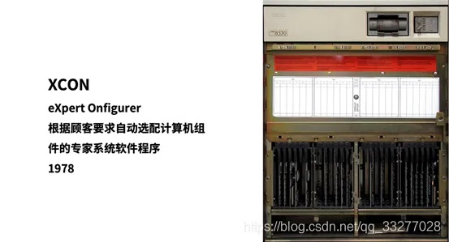
四、人工智能的发展
3.
人工智能的知识应用期
1980年，卡内基梅隆大学为数字设备公司设计了一套名为XCON的“专家系统”。专家系统实现了人工智能从理论研究走向专门知识应用，是AI发展史上的一次重大突破和转折。
1972年至1976年，费根堡姆研制MYCIN专家系统，用于协助内科医生诊断细菌感染疾病，并提
供最佳处方。
1976年，斯坦福大学的杜达等人研制地质勘探专家系统PROSPECTOR，与此同时，计算机视觉，机器人，自然语言理解，机器翻译等的应用研究也获得发展。

Slide 19
四、人工智能的发展
3.
人工智能的知识应用期
专家系统在医疗、化学、地质等领域取得成功，推动人工智能走入应用发展的新高潮。这是一种采用人工智能程序的系统，可以简单的理解为“知识库+推理机”的组合，XCON是一套具有完整专业知识和经验的计算机智能系统。
1987年，苹果和IBM公司生产的台式机机电脑的性能和便捷性都超过了Symbolics等厂商生产的通用计算机，从此，专家系统风光不再，尤其是1987年LISP机市场的崩塌，人工智能领域再次进入寒冬。

Slide 20
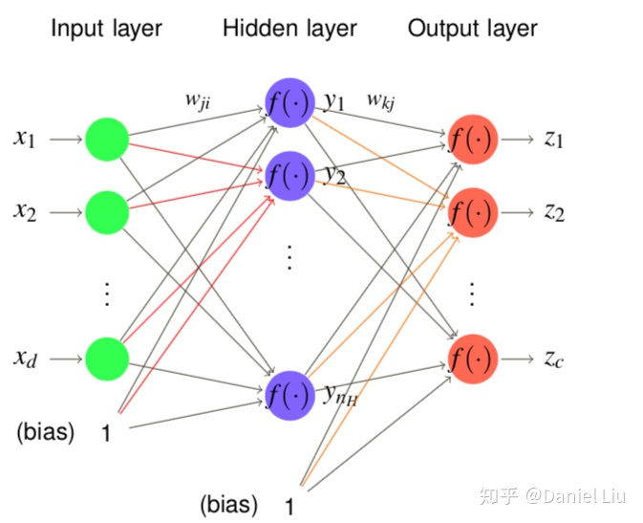
四、人工智能的发展
4.
人工智能的集成发展期
1986年至今为人工智能的集成发展期，首先是前面提到的专家系统问题越来越凸显； 其次是机器学习，人工神经网络，智能机器人和行为主义研究趋向热烈和深入。最后是智能计算（CI）弥补了人工智能在数学理论和计算上的不足，更新和丰富了人工智能理论框架，使人工智能进入一个新的发展时期。
90年代，计算机发展趋势为小型化，并行化，网络化，智能化。
另外，由于Hopfield多层神经网络模型的提出，使人工神经网络研究与应用出现了欣欣向荣的景象，人工智能已深入到我们生活中的许多领域。

Slide 21
四、人工智能的发展
4.
人工智能的集成发展期
1997年5月11日，IBM的计算机系统“深蓝”战胜了国际象棋世界冠军卡斯帕罗夫，又一次在公众领域引发了现象级的AI话题讨论。这是人工智能发展的一个重要里程。

Slide 22
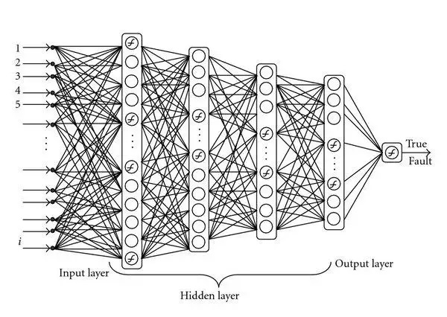
四、人工智能的发展
4.
人工智能的集成发展期
2006年，Hinton在神经网络的深度学习领域取得突破，人类又一次看到机器赶超人类的希望,也是标志性的技术进步。
Hinton的论文《A fast learning algorithm for deep belief nets》（深度信念网的快速学习算法） ，在最近三年引爆了一场商业革命。

Slide 23
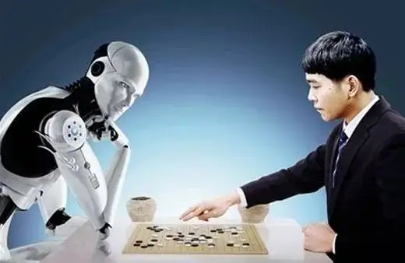
四、人工智能的发展
4.
人工智能的集成发展期
随着计算机性能的提升和互联网技术的快速普及，2010年，大数据时代到来，进一步推动了人工智能的研究与应用。
尤其是2016年AlphaGo以4:1战胜世界围棋冠军李世石，标志着人工智能进入一个新高度。

Slide 24
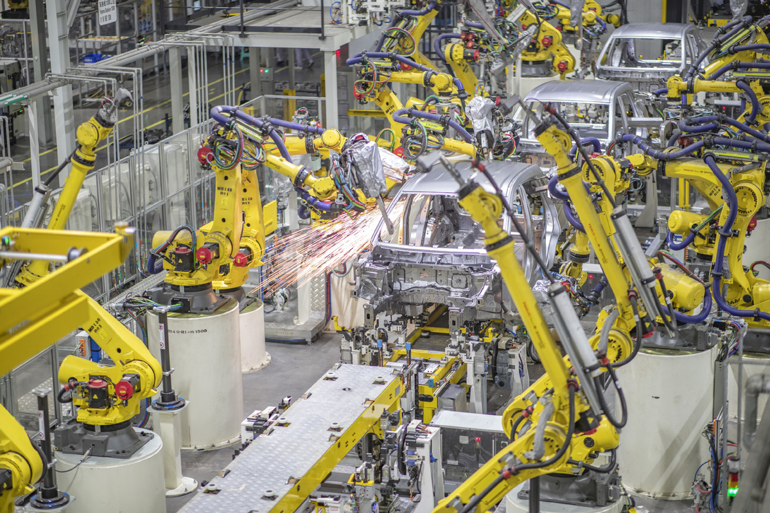
五、人工智能的发展
1.
智能制造
智能制造是基于新一代信息通信技术与先进制造技术深度融合，贯穿于设计、生产、管理、服务等制造活动的各个环节，具有自感知、自学习、自决策、自执行、自适应等功能的新型生产方式。
智能制造主要表现在以下三个方面：
1、智能装备。
2、智能工厂。
3、智能服务。

Slide 25
五、人工智能的发展
2.
智能家居
以住宅为平台，基于物联网技术，是由硬件（智能家电、智能硬件、安防控制设备、“家具”等）、软件系统、云计算平台构成的家居生态圈，实现人远程控制设备、设备间互联互通、设备自我学习等功能，并通过搜集、分析用户行为数据为用户提供个性化生活服务，使家居生活安全、节能、便捷等。

Slide 26
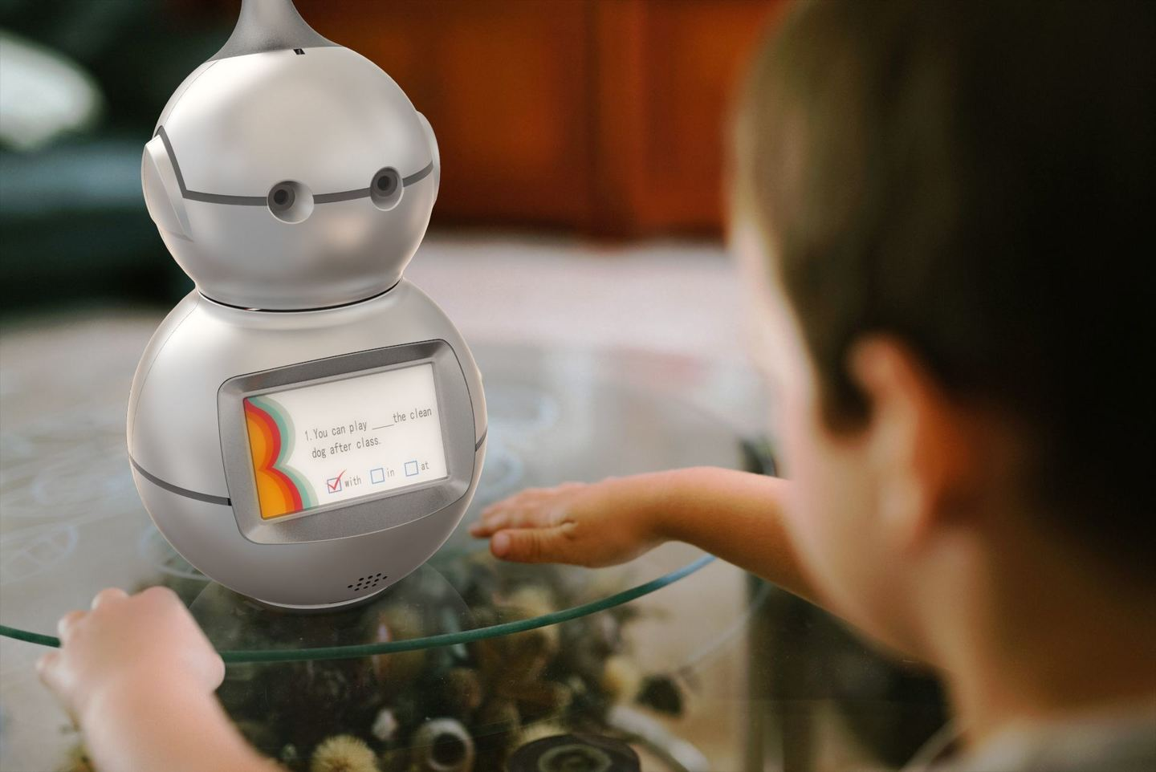
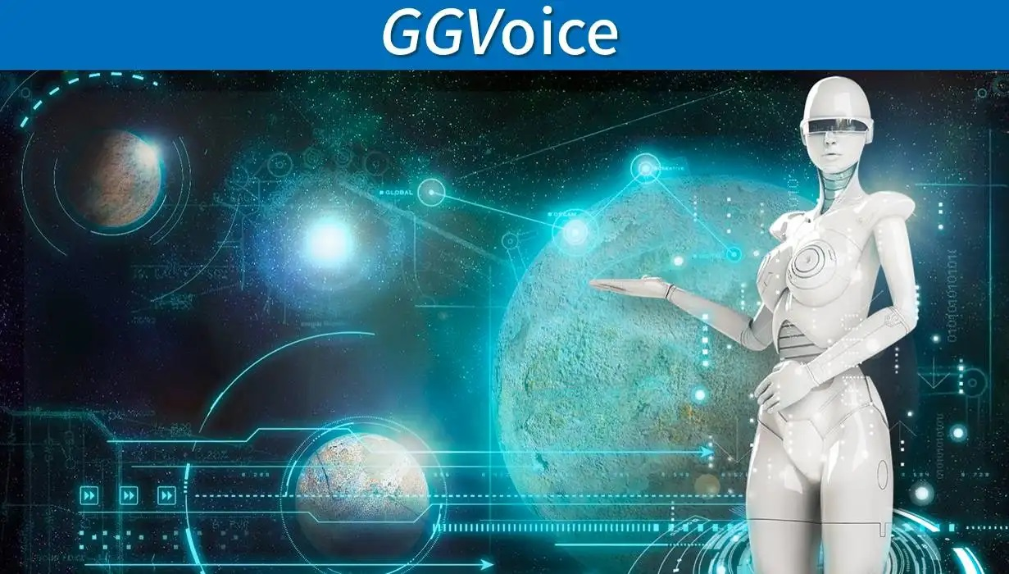
五、人工智能的发展
3
智能教育
随着人工智能的发展，越来越多的人工智能工具被应用与教育领域，成为教师教学和学生学习的得力助手。智能导师是人工智能在教育领域的一个重要应用，他主要是通过自然语言处理和语音识别技术，由计算机模拟教师教学的经验和方法，对学生实施一对一的教学，并向具有不同需求和特征的学习者传递知识。

Slide 27
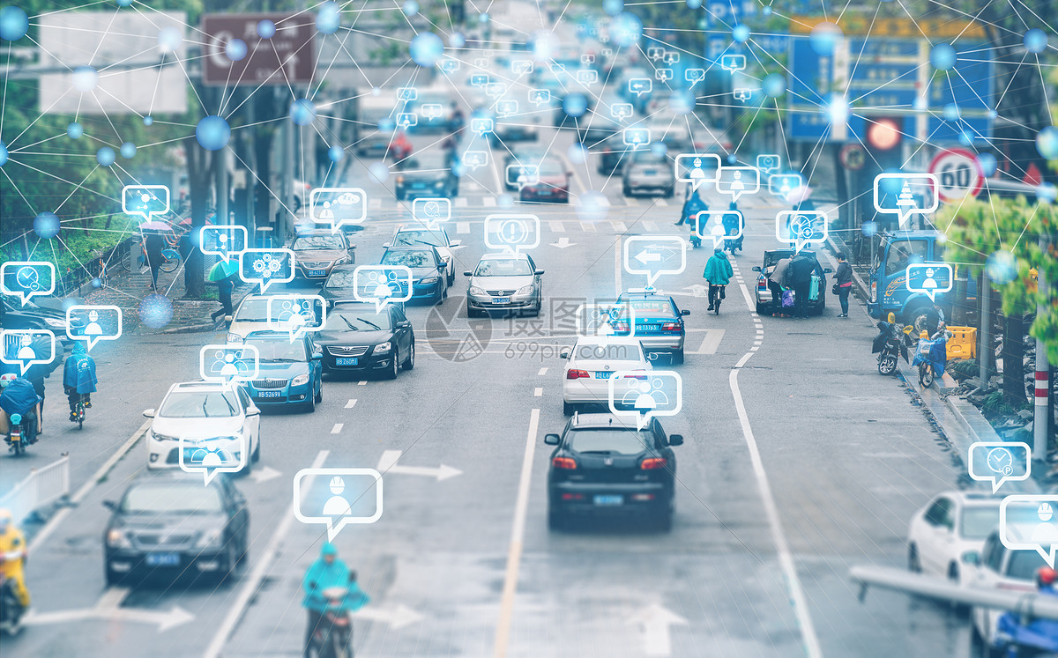
五、人工智能的发展
4.
智能交通
智能交通系统（ITS）是通信、信息和控制技术在交通系统中集成应用的产物、ITS借助现代科技手段和设备，将各个核心交通元素联通，实现信息互通及各个交通元素的彼此协调、优化配置和高效使用，形成人、车和交通的一个高效协同环境，建立安全、高效、便捷和低碳的交通运输管理系统。例如ETC收费系统。

Slide 28
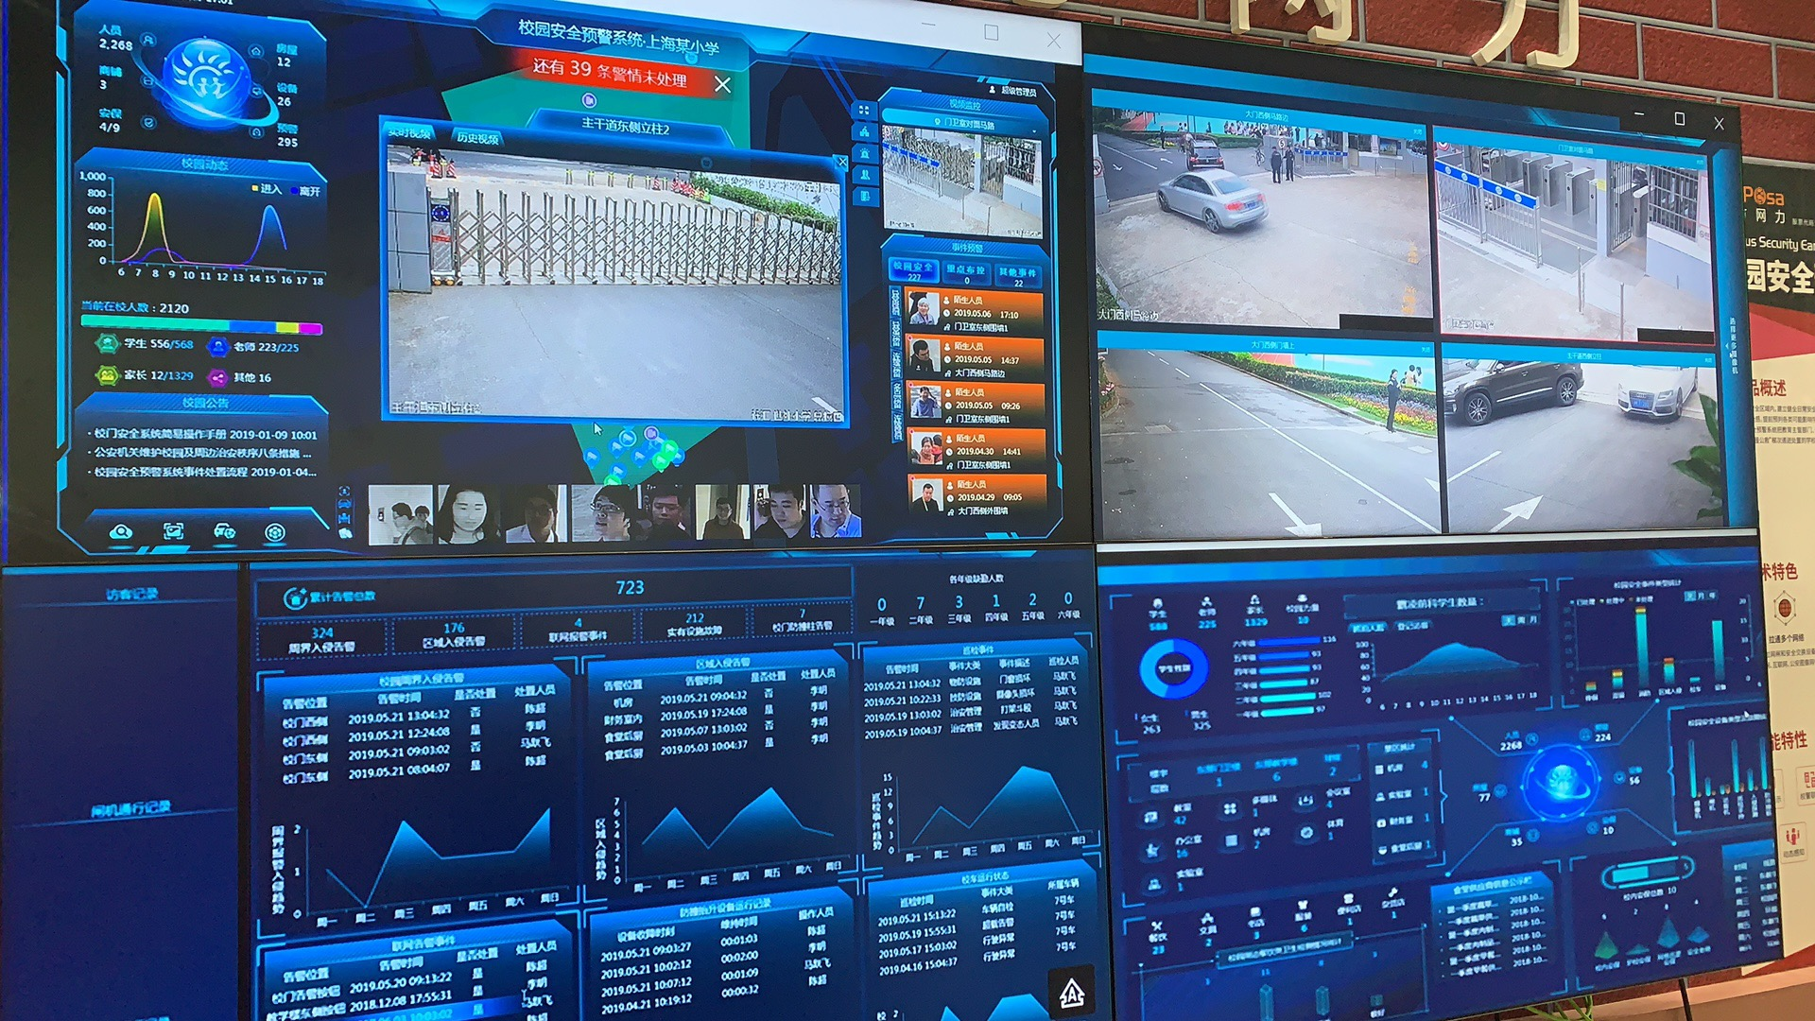
五、人工智能的发展
5.
智能安防
利用人工智能对视频、图像进行存储和分析，从中识别安全隐患并对其进行处理的技术。
1、采用画面分割前景提取等方法对视频画面中的目标进行提取检测，通过不同的规则来区分不同的事件，从而实现不同的判断并产生相应的报警联动等。
2、利用模式识别技术，对画面中特定的物体进行建模，并通过大量样本进行训练，从而达到对视频画面中的特定物体进行识别。

Slide 29
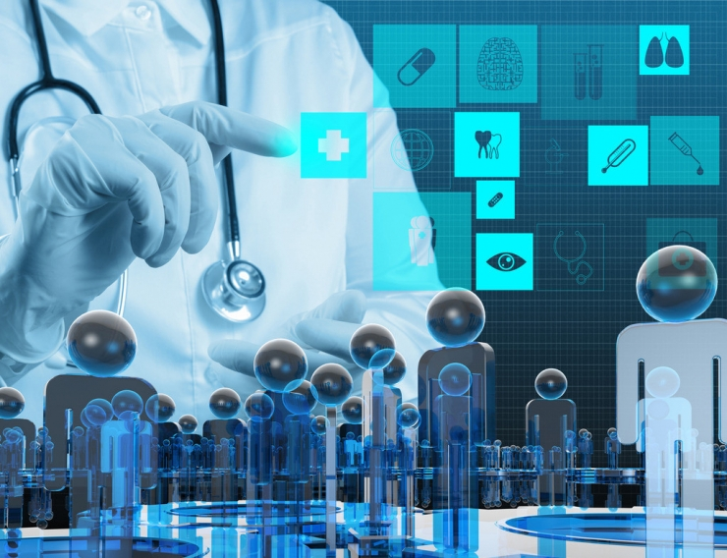
五、人工智能的发展
6.
智能医疗
首先是专家系统的应用。
其次是人工智能技术在辅助诊断，疾病预测，医疗影像辅助诊断、药物开发等方面的应用。
第三是生物特征识别技术的应用。如指纹识别，人脸识别，指静脉识别，声纹识别等

Slide 30
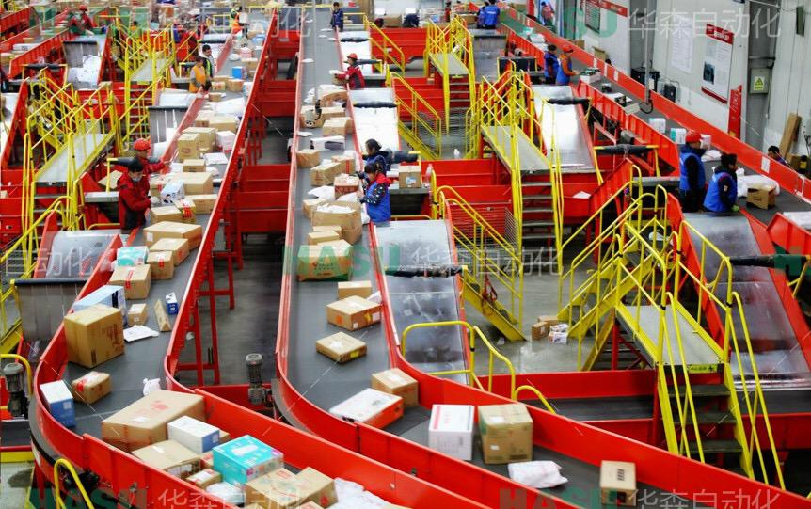
五、人工智能的发展
7.
智能物流
智能物流就是利用条形码、射频识别技术、传感器、全球定位系统等方面优化改善运输、仓储、配送装卸等物流的基本活动，同时也在尝试使用智能搜索，推理规划、计算机视觉以及智能机器人等技术，实现货物运输过程的自动化和高效率优化管理，提高物流效率。

Slide 31
五、人工智能的研究目标，研究途径和主要方法
1.
研究目标
1、通过视觉、听觉、触觉等感官活动，接受并理解文字、图像、声音、语言等各种外界的“自然信息”，这就是认识和理解世界环境的能力。
2、通过人脑的生理和心理活动以及有关的信息处理过程，将感性知识抽象为理性知识，并能对事物运行的规律进行分析，判断和推理，这就是提出概念，建立方法，进行演绎和归纳推理，作出决策的能力。
3、通过教育、训练和学习过程，日益丰富自身的知识和技能，这就是学习的能力。
4、对变化多端的外界环境条件下，如干扰、刺激等作用能灵活地作出反应，这就是自我适应能力。

Slide 32
五、人工智能的研究目标，研究途径和主要方法
2.
研究途径
(一)心理学家、生理学家们希望搞清大脑信息处理过程的机理。他们认为大脑是智能活动的物质基础，要揭示人类智能的奥秘，就必须弄清大脑的结构，也就是从大脑的神经元模型入手研究。
（二）计算机科学家们提出的从模拟人脑功能的角度实现人工智能，也就是通过计算机程序的运行，从效果上达到和人们智能活动过程相类似作为研究目标，因而这派学者只是局限于“建造智能机器或系统为工程目标的有关原理和技术”作为实现人工智能的近期目标，这个观点比较实际，目前引起较多人的注意。在人工智能50年的研究过程中，围绕人工智能的基础理论和方法问题。

Slide 33
五、人工智能的研究目标，研究途径和主要方法
2.
研究途径
由上述两条研究途径，人工智能的研究主要出现以下三个学派：
1、符号主义。这一学派认为人的认知基元是符号，认知过程即符号操作过程。
2、连接主义。这一学派认为人的思维基元是神经元，而不是符号。对物理符号系统假设提出了异议，连接主义的大脑工作模式，是大量的，分层的，并行方式工作的人工神经元连接成的网络去模拟人脑。
3、行为主义。这一学派认为智能取决于感知和行动，提出智能行为的“感知——动作”模式，智能未必需要知识，知识表示和知识推理。智能行为可以通过现实世界与周围环境的交互作用而表现出来。

Slide 34
五、人工智能的研究目标，研究途径和主要方法
3.
研究主要方法
1、结构模拟，神经计算。
2、功能模拟，符号推演。
3、行为模拟，控制进化。
除此之外，科学家们又提出“群体模拟，仿生计算”“博采广鉴，自然计算”“原理分析，数学建模”等方法，这些方法进一步丰富了人工智能的应用，推动了人工智能的发展。

Slide 35
六、人工智能的发展趋势
1.
人工智能研究的三个热点
1、智能接口
2、数据挖掘
3、主体及多主体系统

Slide 36
六、人工智能的发展趋势
2.
未来人工智能可能发展方向
1、符号计算。
2、模式识别。
3、专家系统。
4、人工神经网络和机器情感

Slide 37
七、对人工智能发展新方向的思考
1.
目前人工智能研究方法不足
（1）人类对人脑结构和工作模式的认识还不全面，不深入。
（2）即便对人脑的结构和工作模式有了全面深入的了解也不意味着神经网络模型就能实现对人脑的模拟。
（3）人脑是人类长期劳动实践的产物，绝不是能靠在实验室里电子器件以及线路的排列组合就能实现的。

Slide 38
七、对人工智能发展新方向的思考
2.
在人工智能的研究中引入目标元素
人工智能的研究中必须引入目标元素，对一个人工智能模型应设置一个目标参数，按照现阶段人工智能的发展水平该参数应该由人工设定且是可变的，它被用来告诉人工智能模型它要做什么，在此基础上人工智能模型再综合利用已有的推理分析方法输出结果，并把其参与目标参数进行对比，如果相差程度太大就重复上述过程，直到与目标参数吻合程度符合要求为止，同时实现这一目标的推理分析方法的集合要被作为学习经验记录存储下来。

Slide 39
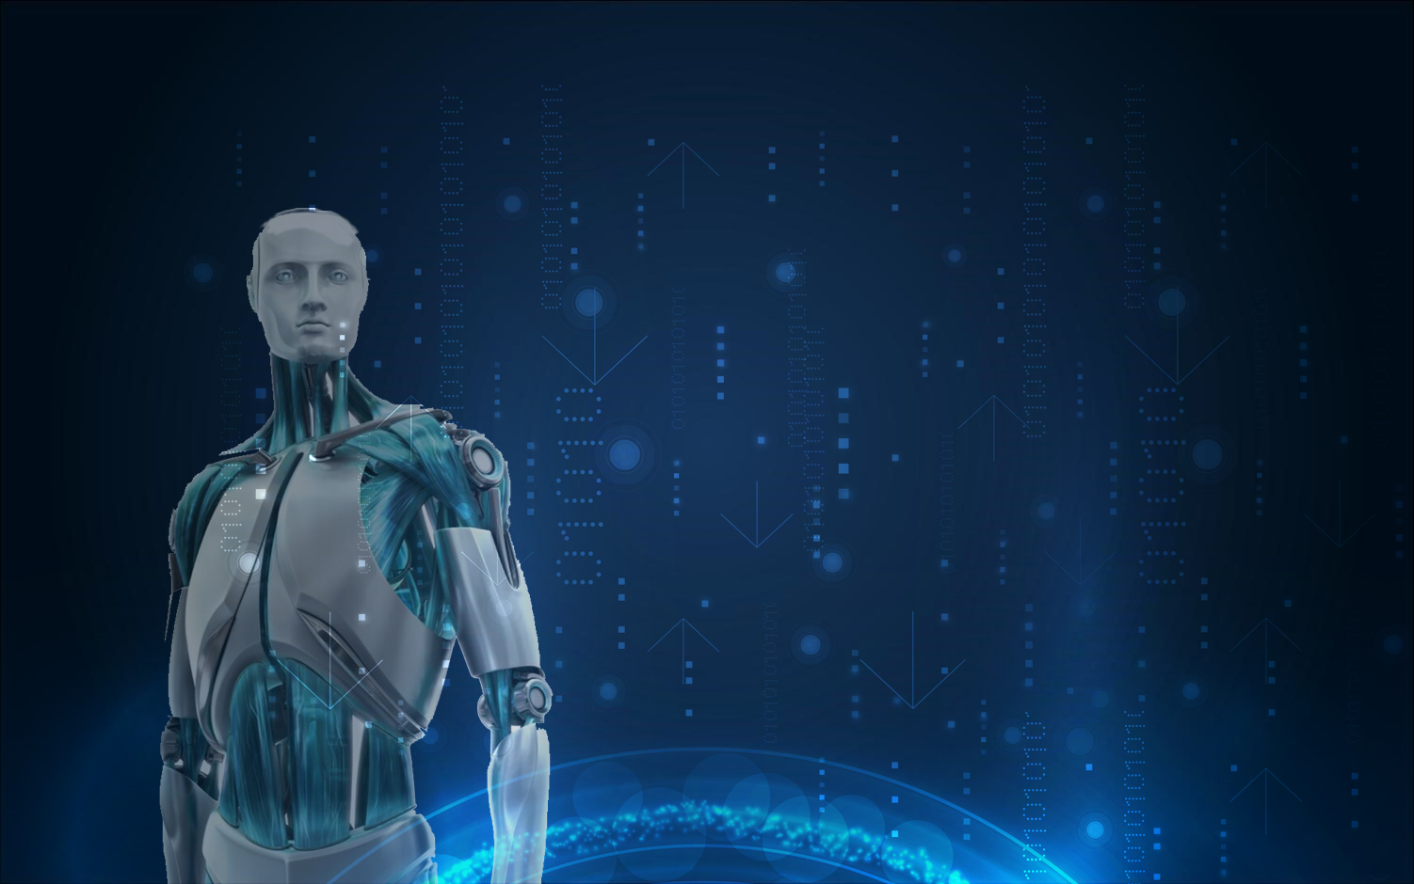
八、结束语
从人工智能的诞生史来看，经历了漫长的孕育期，蕴含了无数数学大师的呕心沥血，人工智能的诞生史，可以说是某一分支数学的发展史。
而人工智能的发展，虽然经历了不同的繁荣期和低谷期，但每一次繁荣，使得人工智能的应用进一步渗透和服务于社会与人类，而每一次低谷，却都带来技术的革新、领域的开拓和研究的更深入，为下一次繁荣做了充分必要的准备。
目前人工智能的应用领域相当广泛，而且还取得了一定的成效。无论是学术界还是应用领域对人工智能都高度重视，更加推动了人工智能深层次的研究，良好的发展和更加广泛的应用。

Slide 40
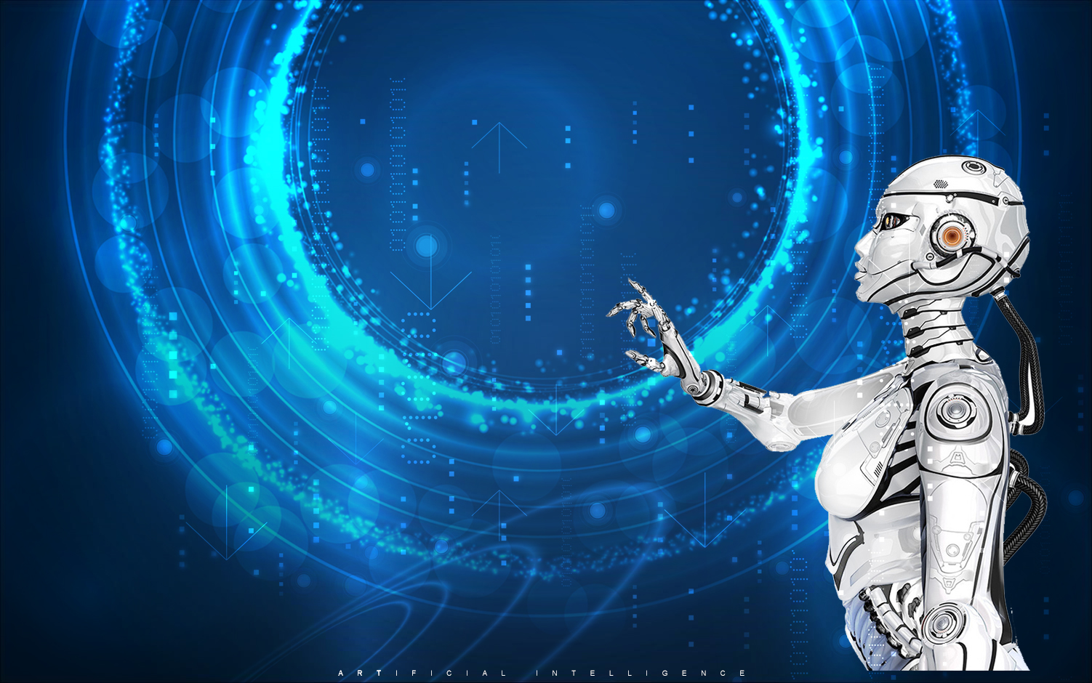
谢谢聆听！

